Slide 1

Vývoj sociálního státu v Evropě
Mgr. Lubomír Nenička, Ph.D.
Katedra ekonomie a veřejné správy

Slide 2
Cíle přednášky
Charakteristika okolností vzniku sociálního státu
Přiblížení hlavních rysů vývoje sociálního státu na příkladu vybraných evropských zemí
Notes:
csvukrs

Slide 3
Okolnosti vzniku sociálního státu
Vznik sociálního státu v Evropě zásadně ovlivnila zkušenost velké hospodářské krize.
Už ve 30. letech 20. století se v důsledku krize posilovala role státu v hospodářství.
Příkladem rozvíjejícího se státního intervencionismu může být politika Nového údělu (New Deal) amerického prezidenta Roosevelta
Notes:
csvukrs

Slide 4

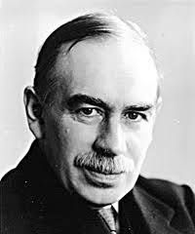
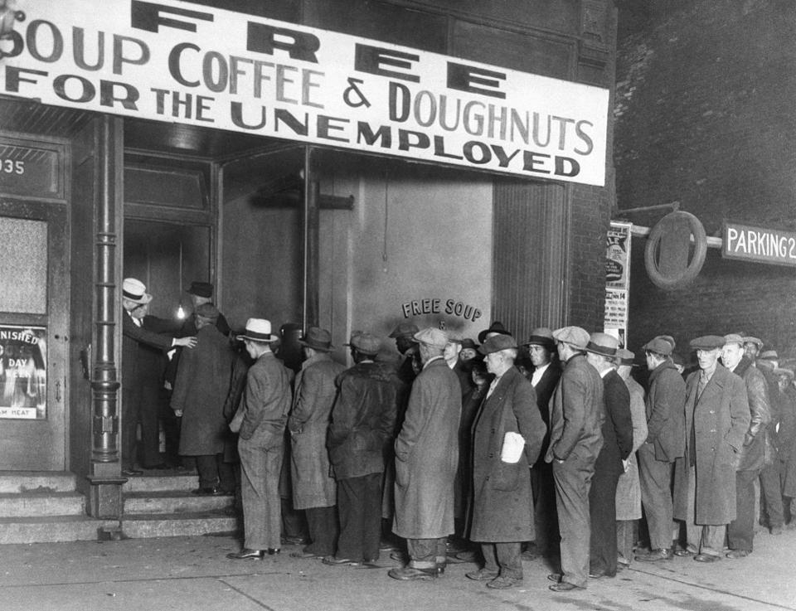
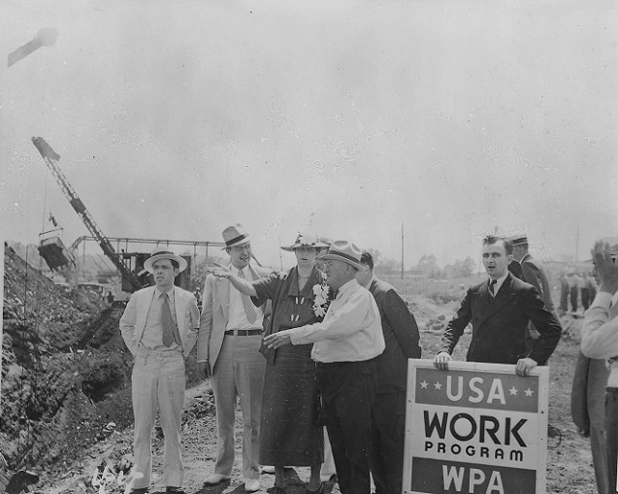

Slide 5
Situace v západní Evropě
Po II. světové válce nastal odliv pracovních sil ze zemědělství do průmyslu a ještě ve větší míře do sektoru služeb.
Nástup sociálního státu v Evropě po roce 1945 provázelo poválečné posilování levicových stran.
Státní zásahy do hospodářství respektovaly soukromé vlastnictví a tržní ekonomiku.
Notes:
csvukrs

Slide 6
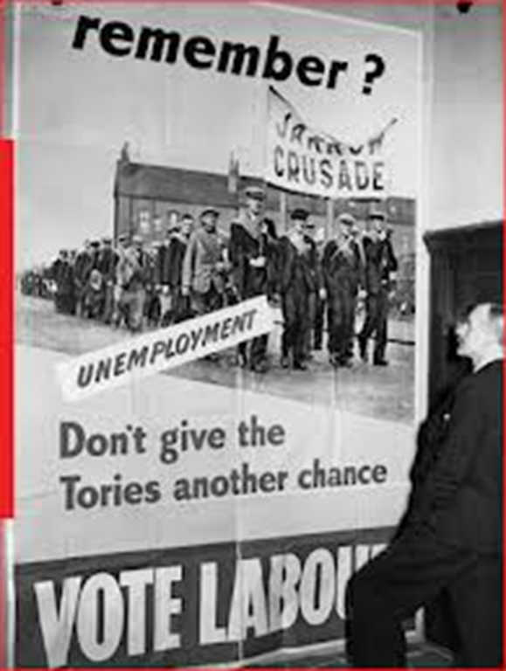

Vzestup levice
Notes:
csvukrs

Slide 7
Počátky sociálního státu I (Švédsko)
Jeho základy zde začaly vznikat už ve 30. letech 20. století.
Předpokladem k jeho rozvoji byla silná pozice odborového hnutí i konsensus hlavních politických sil v čele se sociální demokracií.
Notes:
csvukrs

Slide 8
Formování sociálního státu ve Švédsku
Sociální demokracie na počátku 30. let začala prosazovat univerzálně zaměřený program („Domov pro všechny“).
Po volebním vítězství přijala první program sociálních reforem, které zahrnovaly pojištění v nezaměstnanosti, zavedení center mateřské péče, bydlení pro rodiny s dětmi či týden zákonné dovolené ročně.
Ke změně sociální politiky přispěla také dohoda mezi zaměstnavateli a odbory (1936).
Notes:
csvukrs

Slide 9
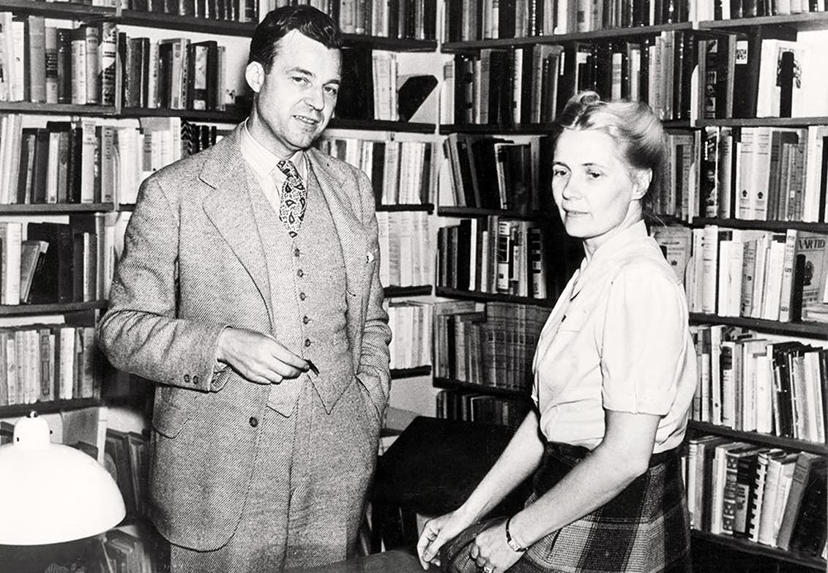
Specifika švédského sociálního státu
Typickými rysy švédského modelu se staly:
Univerzální sociální služby financované vysokým progresivním zdaněním
Investice do aktivní politiky zaměstnanosti
Charakter švédské sociální politiky ovlivnili
také Gunnar a Alva Myrdalovi
Notes:
csvukrs

Slide 10
Počátky sociálního státu II (Velká Británie)
Impulsem k sociální reformě se zde staly stížnosti odborových organizací, které byly nespokojené s nepřehledností stávajícího sociálního zákonodárství.
V roce 1942 byl v reakci na to vytvořen mezivládní výbor, jehož cílem mělo navržení reformy dosavadního
sociálního systému
V čele výboru stanul odborník na sociální politiku
William Beveridge
Notes:
csvukrs

Slide 11
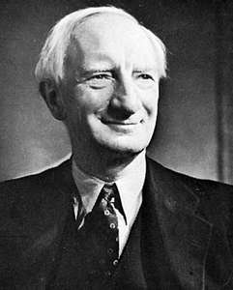
William Beveridge a jeho přínos
Britský ekonom a sociální reformátor
Podílel se i na přípravě národního
pojištění před I. světovou válkou
Předpoklady vytvoření nového
sociálního systému podle něj měly být:
Poskytování bezplatné lékařské péče
Plošné vyplácení dětských přídavků
Plná zaměstnanost
Notes:
csvukrs

Slide 12
Tzv. Beveridgova zpráva
V roce 1942 byla publikován původní úřední dokument nazvaný Social insurance and allied services (známý jako Beveridgova zpráva)
Beveridge navrhl spojit všechny druhy pojištění do jediného systému národního pojištění.
Nové univerzální pojištění mělo garantovat minimální rovnou dávku.
Notes:
csvukrs

Slide 13
Sociální reforma ve Velké Británii
V roce 1945 zvítězila v britských volbách levice (Labouristická strana).
V roce 1948 bylo podle Beveridgova návrhu přijato národní pojištění, které představovalo komplexní pojištění pro případ nezaměstnanosti, nemoci, mateřství, poručnictví, důchodu a smrti.
Ve stejné době byla zřízena také Národní zdravotní služba garantující bezplatné poskytování zdravotní péče.
Notes:
csvukrs

Slide 14
„Zlatá léta“ sociálního státu I
Švédsko po II. světové válce
V roce 1948 byly zavedeny univerzální penze a všeobecný dětský příspěvek, v dalších letech rostly veřejné výdaje.
V 50. letech byl zaveden všeobecný příplatek k důchodu –
II. pilíř penzijního systému vázaný na příjem.
Švédský model nadále charakterizovala dominance sociální demokracie a silný vliv odborů.
Notes:
csvukrs

Slide 15
„Zlatá léta“ sociálního státu II
Velká Británie po II. světové válce
Základní výsledky sociálních reforem z bezprostředně poválečného období byly zachovány i zde po nástupu vlády Konzervativců na začátku 50. let.
K jistým změnám došlo v rámci národního pojištění, kde se vzhledem k předchozímu růstu veřejných výdajů prosadil postupně systém průběžného financování.
Notes:
csvukrs

Slide 16
Shrnutí
Vznik sociálního státu v Evropě zásadně ovlivnila zkušenost hospodářské krize a druhé světové války.
Ve Velké Británii byl iniciátorem změn sociálního systému William Beveridge – po válce zde bylo zavedeno národní pojištění a zřízena Národní zdravotní služba.
Jiným modelem sociálního státu Švédsko. Zde typickými rysy univerzalismus, rovnostářství, odtržnění a efektivita sociální péče.
Notes:
csvukrs

